Slide 1
OpENgL pROJECT
게임전공
20052057
김재륜

Slide 2
Centents
개발 환경
프로젝트 목적 및 소개
참고 자료
고려할 점

Slide 3
개발환경
Windows XP
Microsoft Visual 2005
OpenGL
C++

Slide 4
프로젝트 목적 및 소개
OpenGL의 이해
3D 모델링 이해
Transform 이해

Slide 5
프로젝트 목적 및 소개
주제
  Village
  사전적 : 마을 , 촌락, 부락..
배경
  기존에 있는 것의 활용
  집 짓기 프로젝트의 확장
  집, 나무 , 사람

Slide 6
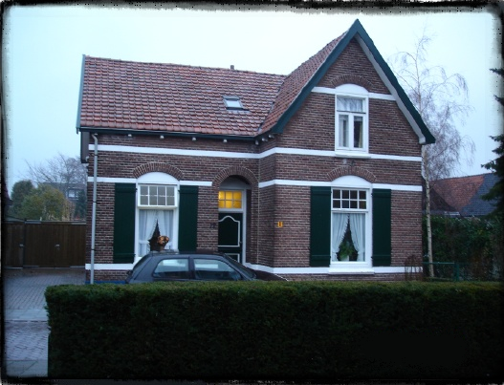
참고자료

Slide 7
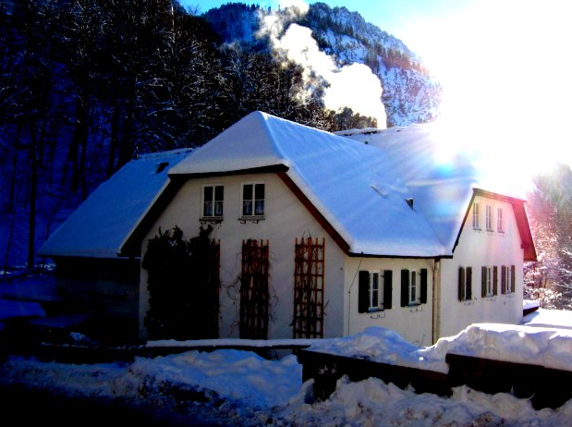
참고자료

Slide 8
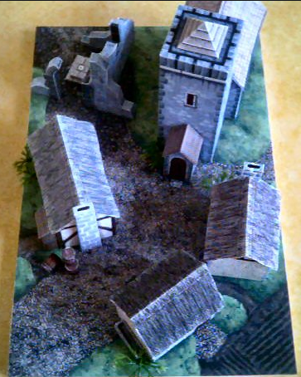
참고자료

Slide 9
고려할점
  Texture Mapping
    강의 시간 열심히 듣자
  사람의 움직임
    이전의 자료들을 활용
    검색 ( 출처는 분명히 )
  집짓기
    순수한 노가다

